Slide 1
МУТАЦИИ

Slide 2
Мутации – редкие случайно возникшие стойкие изменения генотипа, затрагивающие весь геном, целые хромосомы, их части и отдельные гены.

Slide 3
Причины мутаций:
1. Естественный мутационный процесс.
2. Мутационные факторы среды.

Slide 4
Мутагены
Мутагены – факторы, при помощи которых образуются мутации.
Свойства мутагенов:
Универсальность
Ненаправленность возникающих мутаций
Отсутствие нижнего порога

Slide 5
По происхождению мутагены можно разделить на эндогенные, образующиеся в процессе жизнедеятельности организма, и экзогенные — все прочие факторы, в том числе и условия окружающей среды.

Slide 6
По природе возникновения мутагены классифицирует на:
Физические (ионизирующие излучение, рентгеновские лучи, радиация, ультрафиолетовое излучение; повышение температур для хладнокровных животных; понижение температур для теплокровных животных).
Химические (окислители и восстановители (нитраты, нитриты, активные формы кислорода), пестициды, некоторые пищевые добавки, органические растворители, лекарственные препараты и тд.)
Биологические вирусы (вирус гриппа, кори, краснухи и тд.).

Slide 7
По месту возникновения
Генеративные Соматические
(в половых клетках, (не передаются по передаются по наследству) наследству)

Slide 8
По характеру проявления
Полезные Вредные
Нейтральные Рецессивные Доминантные

Slide 9
По структуре:
Геномные Генные
Хромосомные

Slide 10
Геномные мутации
Геномными называют мутации, приводящие к изменению числа хромосом.
Наиболее распространенным типом таких мутация является полиплоидия – кратное изменение числа хромосом. У полиплоидных организмов гаплоидный (n) набор хромосом в клетках повторяется не 2 раза, а 4-6 (иногда 10-12).
Главной причиной этому является нерасхождение гомологичных хромосом в мейозе, что приводит к формированию гамет с увеличенным числом хромосом.

Slide 11
Генные мутации
Генные мутации (или точковые) – наиболее часто встречающийся класс мутационных изменений. Генные мутации связаны с изменением последовательности нуклеотидов в молекуле ДНК. Они приводят к тому, что мутантный ген либо перестает работать и тогда не образуются соответствующие РНК и белок, либо синтезируется белок с измененными свойствами, что проявляется в изменении каких-либо признаков организмов.
Следствии генной мутации образуются новых аллели. Это имеет важное эволюционное значение.
Генные мутации следует рассматривать как результат «ошибок», возникающих в процессе удвоения ДНК.

Slide 12
Хромосомные мутации
Хромосомные мутации – это перестройки хромосом. Появление хромосомных мутаций всегда связано с возникновением двух или более разрывов хромосом с последующим их соединением, но в неправильном порядке.
Хромосомные мутации приводят к изменению функционирования генов. Они также играют серьезную роль в эволюционных преобразованиях видов.

Slide 13
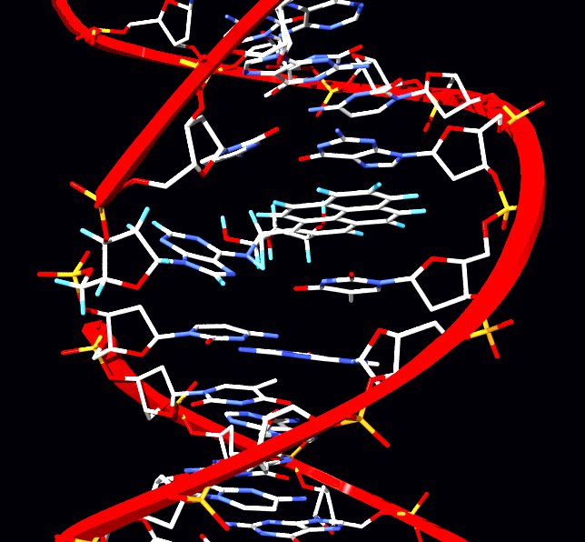

Slide 14
Различные типы хромосомных мутаций:
1 — нормальная хромосома, нормальный порядок генов
2 — делеция; нехватка участка хромосомы
3 — дупликация; удвоение участка хромосомы
4 — инверсия; поворот участка хромосомы на 180 градусов
5 — транслокация; перемещение участка на негомологичную хромосому
Также возможно центрическое слияние, то есть слияние негомологичных хромосом.

Slide 15
Основные положения мутационной теории:
Мутации – это дискретные изменения наследственного материала.
Мутации - редкие события. На 10000-1000000 генов за одно поколение в среднем возникает одна новая мутация.
Мутации могут устойчиво передаваться из поколения в поколение.
Мутации возникают ненаправленно, не образуют нерперывных рядов изменчивости.
Мутации могут быть полезными, вредными и нейтральными.

Slide 16
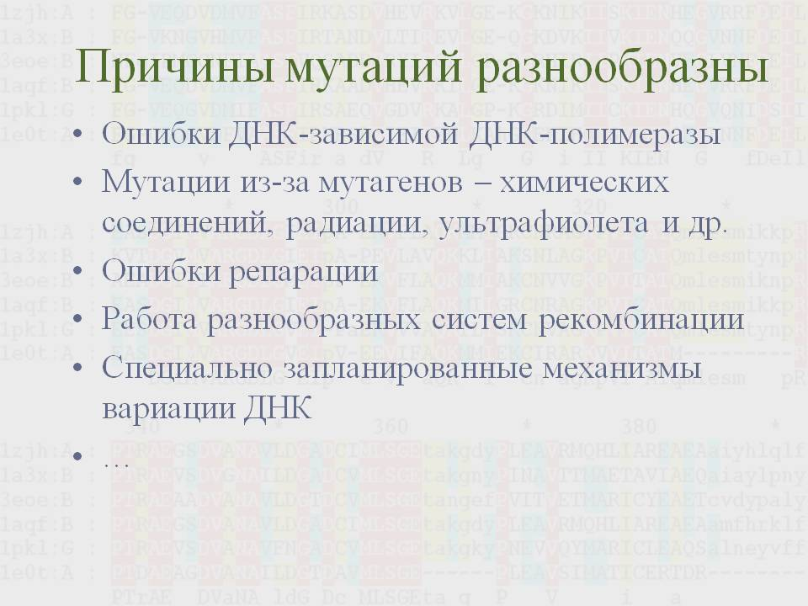

Slide 17
